Slide 1
Патриоты России
Кузьма Минин
Дмитрий Пожарский

Slide 2
ПАТРИОТ- патриотичный человек – тот, кто любит своё Отечество, предан своему народу, готов на жертвы и подвиги во имя интересов своей Родины

Slide 3
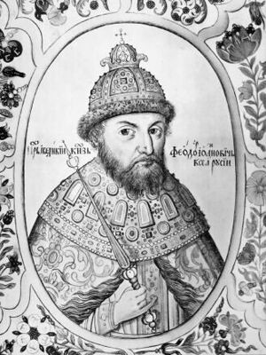
Царь Фёдор I Иванович
(1557-1598)
Сын Ивана Грозного. Правил в 1584-1598г.г.
В народном сознании он оставил о себе добрую память как боголюбивый
и милостивый государь.
Он был бездетен. После
его смерти Россия
осталась без наследника престола, без царя.

Slide 4
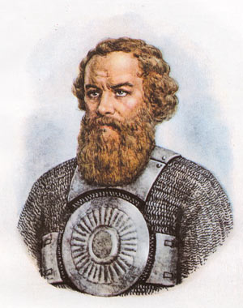
Кузьма Минин (конец XVIвека – 1616 год). Род его происходил из небольшого волжского города Балахны и владел соляным промыслом. Сам Кузьма был нижегородским купцом. В Смутное время возглавил формирование народного ополчения.

Slide 5
ОПОЛЧЕНИЕ - в военном деле России имеет следующие значения:
1.Народное – стихийное формирование народа для защиты от врагов.
2.Государственное – резерв вооруженных сил, который созывается только на время войны из лиц, находящихся в запасе или освобожденных от службы, но годных к военному делу.

Slide 6
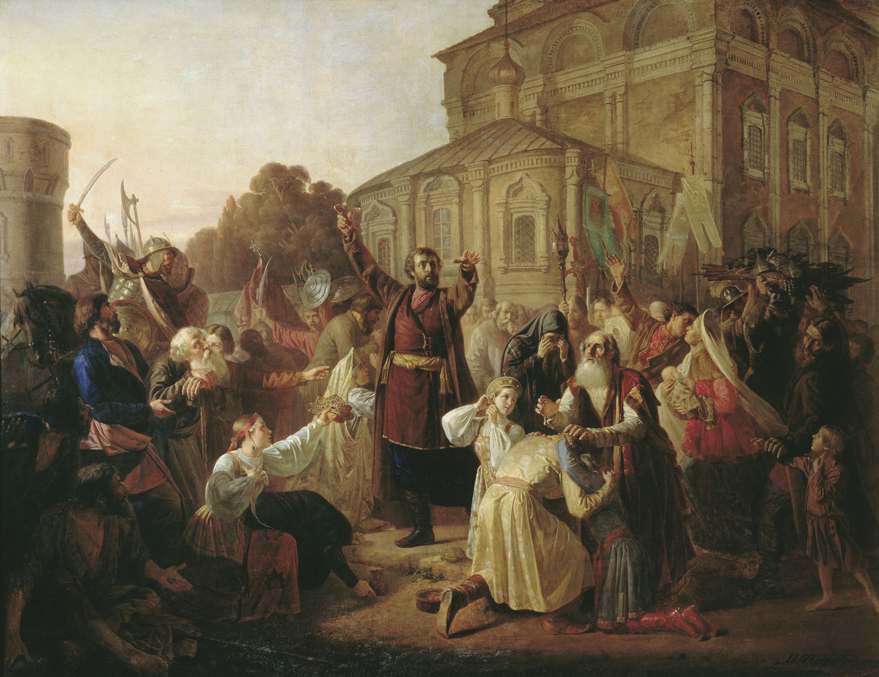
К.Минин обращается с воззванием к жителям Новгорода.

Slide 7
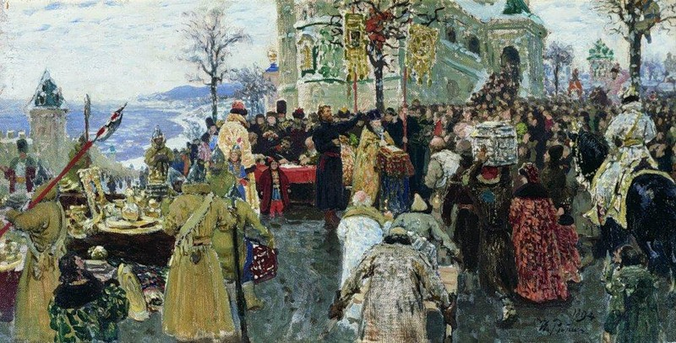
Сбор средств для народного ополчения.

Slide 8
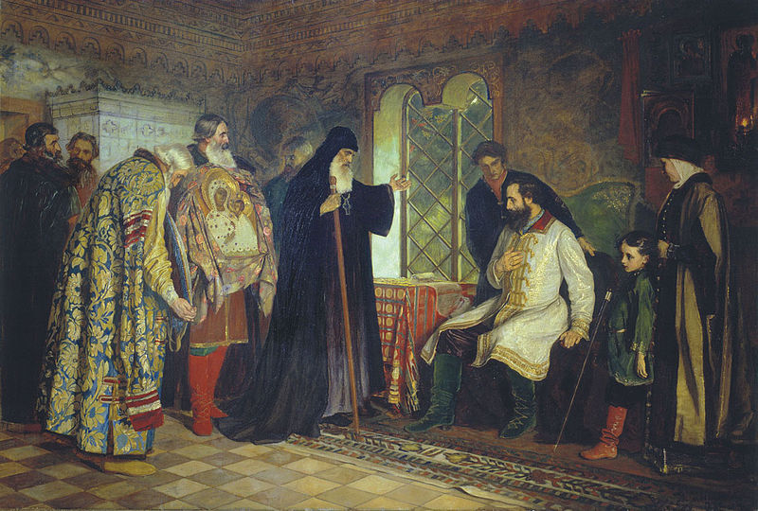
При выборе военачальника ополчения нижегородцы остановились на кандидатуре князя Д. М. Пожарского и послали к нему в село Юрино делегацию в главе с наместником Вознесенского Печерского монастыря архимандритом Феодосием. В Нижний Новгород Пожарский прибыл 28 октября 1611 года.

Slide 9
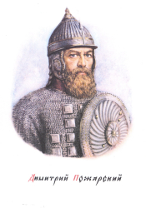
Дмитрий Михайлович Пожарский (1578-1642г.г.) Князь, военный и политический деятель, глава Второго Народного ополчения, освободившего Москву от польско-литовских оккупантов.

Slide 10
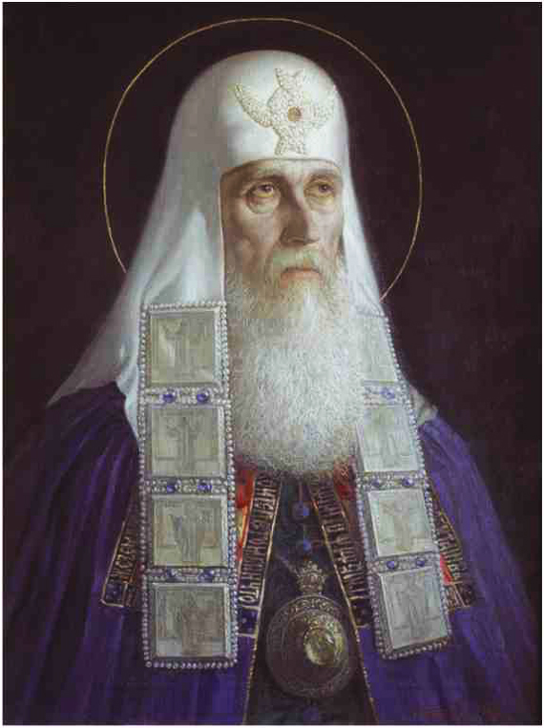
Патриарх Гермоген. (ок. 1530-1612г.г.)
С декабря 1610 года Патриарх, находясь в заключении, рассылал по городам грамоты с призывом к борьбе с польской интервенцией. Благословил оба ополчения, призванные освободить Москву от поляков. Грамоты, рассылавшиеся Патриархом по городам и селам, возбуждали русский народ к освобождению Москвы от врагов. Москвичи подняли восстание, в ответ на которое поляки подожгли город, а сами укрылись в Кремле. Совместно с некоторыми предателями из бояр они насильно свели святого Патриарха Гермогена с Патриаршего престола и заключили в Чудовом монастыре под стражу.

Slide 11
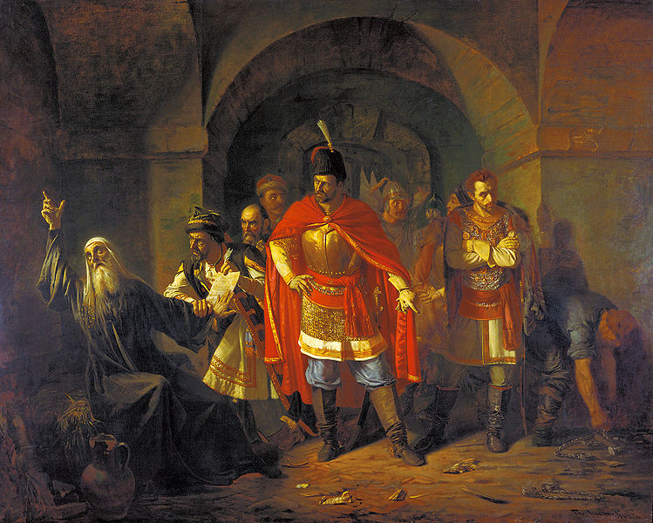
Поляки не раз посылали к Патриарху послов с требованием, чтобы он приказал русским ополченцам отойти от города, угрожая при этом ему смертной казнью . Святитель твердо отвечал:
«Что вы мне угрожаете? Боюсь одного Бога. Если все вы, литовские люди, пойдете из Московского государства, я благословлю русское ополчение идти от Москвы, если же останетесь здесь, я благословлю всех стоять против вас и помереть за Православную веру».

Slide 12
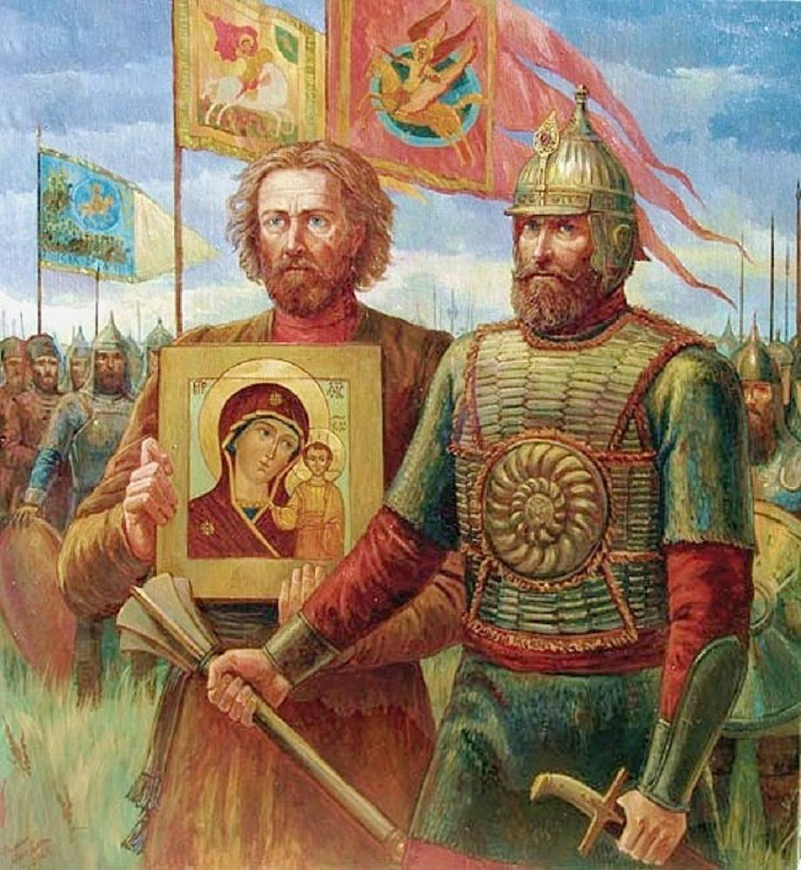
По приказу Патриарха Гермогена на помощь защитникам России из Казани была доставлена икона Божией Матери. В марте 1612 года ее встретило в Ярославле II русское ополчение под руководством Кузьмы Минина и князя Дмитрия Пожарского и отправилось с ней в освободительный поход на Москву.

Slide 13
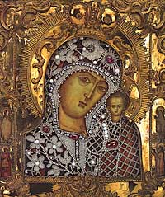
В октябре после длительной осады Китай-города было решено брать его штурмом, и перед Казанской иконой отслужили молебен. По легенде, в ту же ночь греческому архиепископу Арсению, заключенному в Кремле, явился во сне преподобный Сергий Радонежский и сообщил, что «заступничеством Богоматери Суд Божий об Отечестве был милостив, и Россия будет спасена». 4 ноября (22 октября) 1612 года ополчение вошло в Китай-город, а через пять дней поляки, замученные голодом в Кремле, сдались.

Slide 14
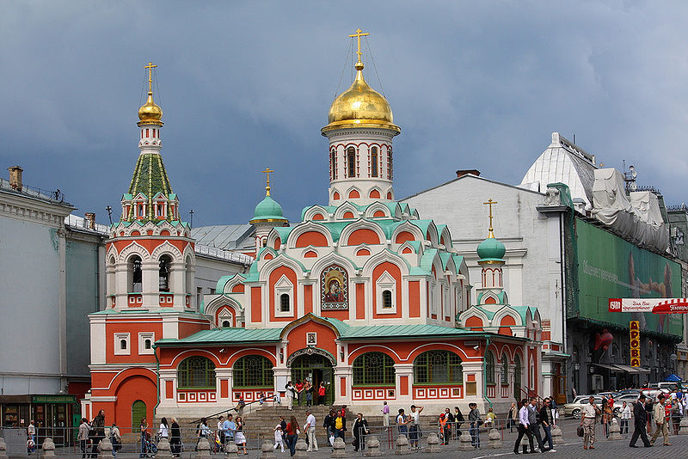
В благодарность за помощь и заступничество князь Дмитрий Пожарский на свои средства построил в 20-х годах XVII века деревянный собор во имя Казанской иконы Божией Матери. Вскоре деревянный храм сгорел, и был восстановлен уже из царского кирпича в 1635 году мастерами Семеном Глебовым и Наумом Петровым

Slide 15
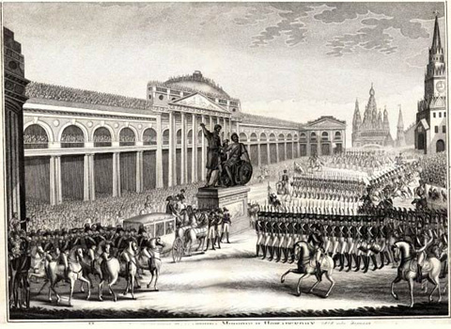
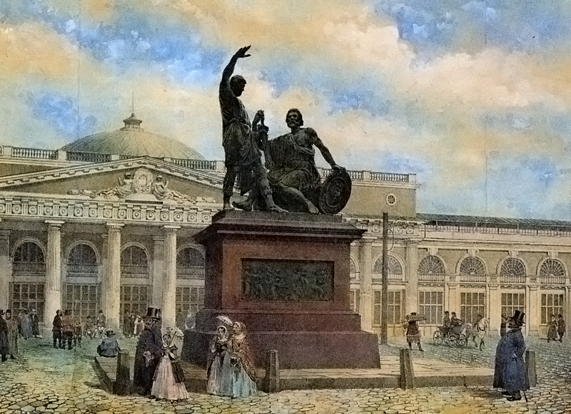
Открытие памятника Минину и Пожарскому
Памятник Кузьме Минину и Дмитрию Пожарскому в Москве.
Гражданину Минину и князю Пожарскому
благодарная Россия

Slide 16
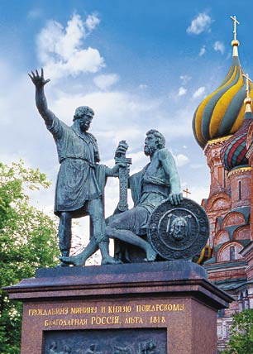

Slide 17
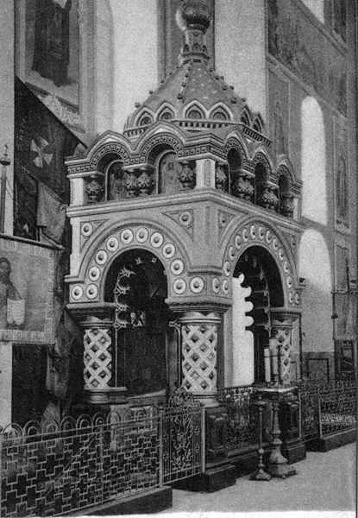
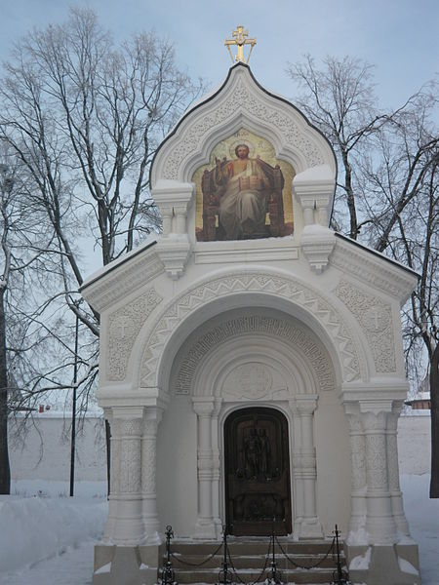
Гробница К.Минина в Михайлово-Архангельском соборе(г.Нижний Новгород)
Гробница Д.Пожарского в Спасо-Евфимиевом монастыре (г.Суздаль)

Slide 18
ПОЧЕМУ 4 ноября в нашей стране отмечается Российский государственный праздник - День народного единства
4 ноября 1612 г. воины народного ополчения под предводительством Кузьмы Минина и Дмитрия Пожарского штурмом взяли Китай-город, освободив Москву от польских интервентов и продемонстрировав образец героизма и сплочённости всего народа вне зависимости от происхождения, вероисповедания и положения в обществе

